Slide 1
FLOWX · AI PRODUCTION CASES
FlowX 案例解析
把模糊需求转化为可交付的 AI 生产工具
旗舰项目模块：游戏回流广告素材生成 × 大屏素材自动渲染
CASE 01
CASE 02
研究驱动的广告素材批量生产
平台驱动的本地 AE 自动执行

Slide 2
两个案例，覆盖从需求研究到本地执行
澄清问题、结构化规则、连接生产工具、结果可审核
01
游戏回流
02
大屏渲染
解决的问题
解决的问题
把“一键批量生成回流素材”的需求拆成可执行、可复用、可扩展的工作流。
让网页直接调用本地渲染机，自动解析 AEP、替换素材并回传成片，降低重复劳动。
主要负责
主要负责
案例采集与分析、提示词蒸馏、生成产品设计、奖品合成算法与任务稳定性。
平台调度、本地节点、AEP 解析、素材智能替换、AE 自动渲染插件。
最终交付的不是单个模型，而是一条可被生产团队反复使用的工作流。

Slide 3
CASE1 游戏回流

Slide 4
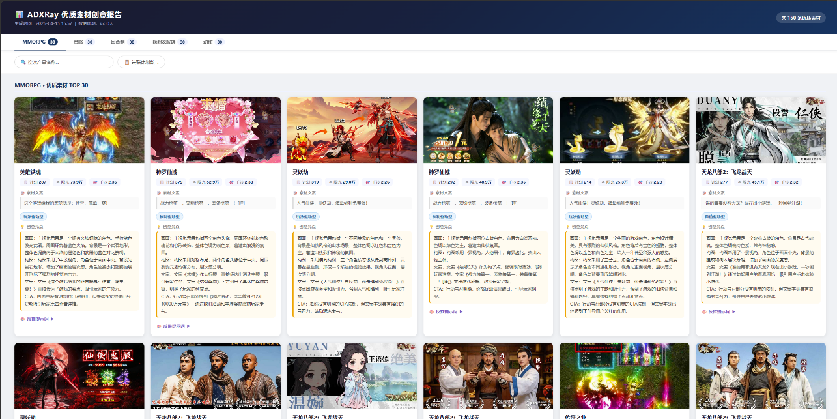
CASE 01
什么是好素材
需求只有渠道规范与一句“一键批量生成”，第一步是建立真实案例坐标系
150
5
条优质回流素材
类游戏创意
01
案例收集
ADXRay 优质样本，覆盖不同构图、利益点和回流情境。
按品类区分角色表现、视觉风格与可复用的叙事套路。
定位 ADXRay 优质买量广告案例，通过爬虫脚本进行收集。
02
亮点分析
新玩法、老玩家福利、情怀、紧迫感与社交关系。
03
提示词模板
把共性抽成提示词模块，把品类差异保留为可切换变量。

Slide 5
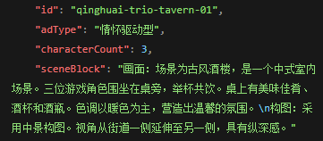
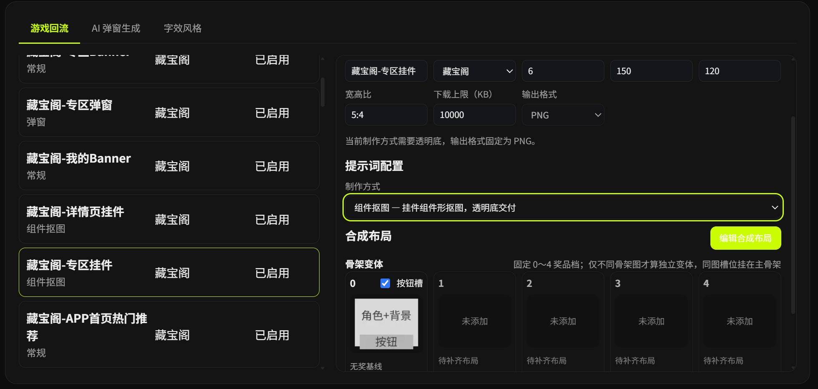
CASE 01
怎么生成我们的素材
类型预设 + 场景模板 + 角色 + 文案 + 渠道骨架”动态拼装
一次生成任务的提示词结构
创意母版
+
渠道约束
+
自定义输入
角色关系 · 情境 · 利益点 · 构图
尺寸 · 安全区 · 文案长度 · 资源位骨架
角色资产库 · 奖品图片 · 文案

Slide 6
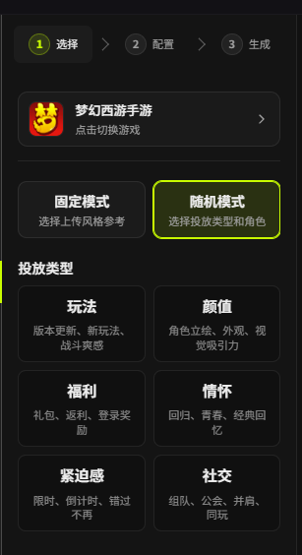
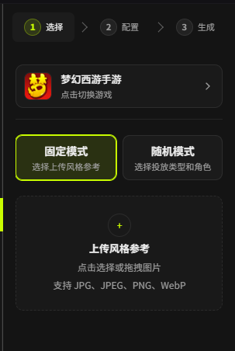
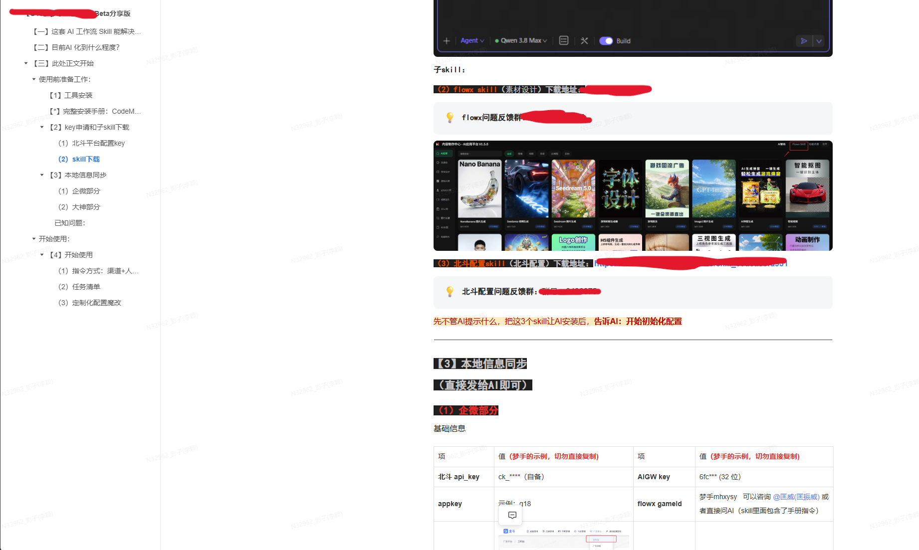
CASE 01
Problem1: 场景模板有限，生成结果趋同
当前已有六种投放类型， 614 条场景数据，但在连续执行任务后，生成结果容易在风格上趋同。为解决这个问题，一方面新增基于参考 KV 风格的生成模式，使素材能够延续既有视觉风格并适配不同渠道；另一方面将回流生成链路封装为 Skill，由运营团队通过爬虫持续更新场景与生成策略，并同步产出配套使用教程。

Slide 7
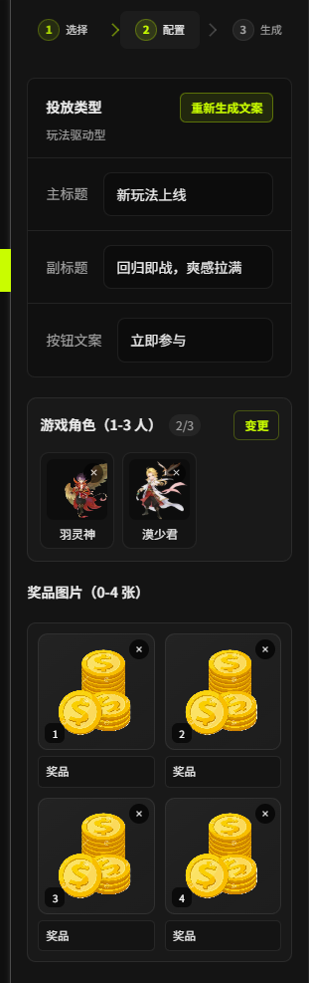

CASE 01
Problem2: 奖品图片如何避免 AI 重绘
部分弹窗广告需要包含奖品图片，直接将奖品图片作为参考图交予 AI 模型生成存在重绘失真的问题。解决方案是，奖品图不参与图片生成，AI 仅生成不包含奖品的空槽位，再由定位算法将奖品图合成。
Notes:
[

Slide 8
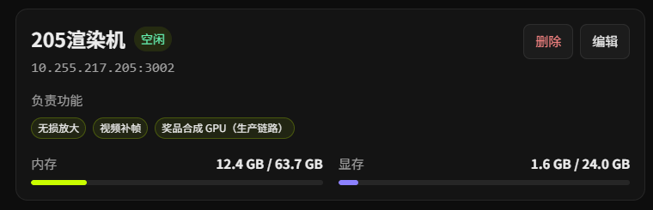
CASE 01
Problem3: 奖品算法计算量大拖慢任务
FlowX 服务器没有 GPU 配置，纯 CPU 运算逐像素算法单张图片处理耗时40s+。通过将复杂计算任务分配给计算节点（内网渲染机），大幅降低服务器负载，单张耗时减少至5s。
01
02
03
04
Imge2 生图
→
节点调度
→
节点 GPU 处理
→
结果回传
→
不包含奖品图片
FlowxX 分发计算任务
ComfyUI / CUDA 执行合成算法
分布计算降低服务器负载

Slide 9
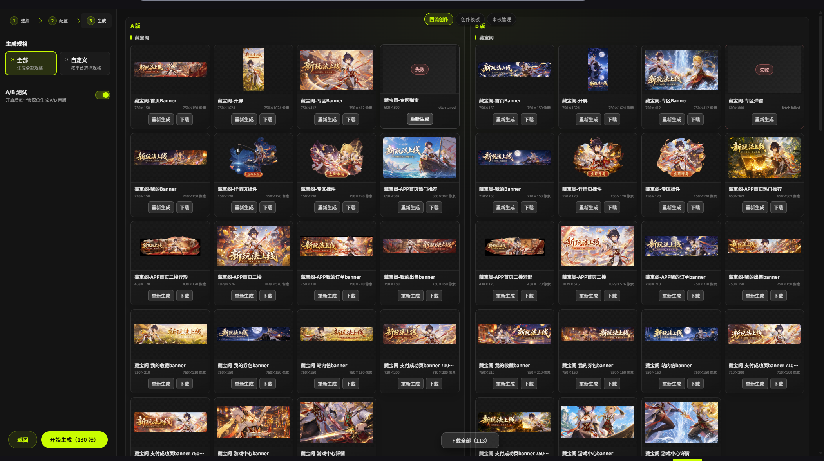
CASE 01
批量结果不是终点，可审核才是交付
每张素材都保留失败识别、单张重试、下载与项目追踪能力
01
状态可见
成功、失败与处理中状态在同一结果页集中呈现。
02
单张重试
局部失败不阻塞整批交付，直接对目标资源位重新生成。
03
分层下载
支持单张确认、单张下载和整批结果统一导出。
04
历史恢复
项目记录保留 KV、规格与进度，离开页面后继续接管。
03
A/B版生成
A/B 两侧生成，可供效果择优和失败兜底。

Slide 10
CASE2 大屏素材渲染

Slide 11
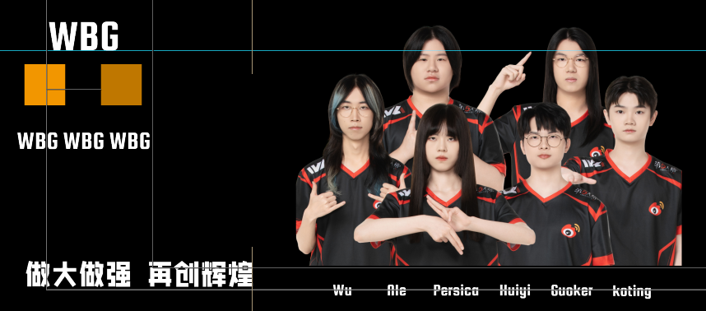
CASE 02
两个提效 TARGET
渲染机变成平台可直接调用的本地执行节点，无需人工操控。统一的文件组织范式，实现素材自动替换。
01
02
无需操控渲染机
无需手动逐一替换素材
网页提交模板和替换素材，节点自动领取、执行并回传结果。
智能解析 AEP 模板，自动识别文本、图片、颜色、视频等替换位。
平台调度
智能 解析
输入 AEP 与素材 → 自动识别替换位 → 本地 AE 渲染 → 预览、成片与完整工程回传

Slide 12
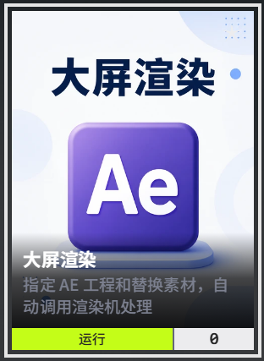
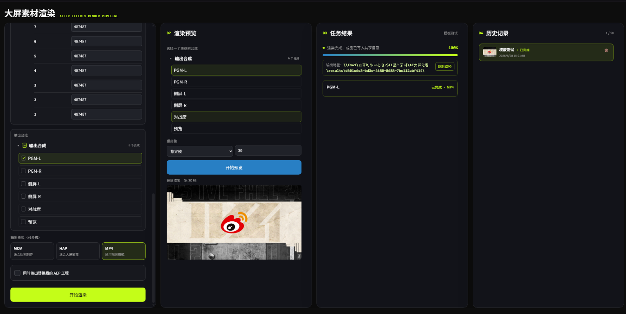
CASE 02
Target1：平台可调用的渲染节点
基于 Nexrender 自动渲染框架，实现平台调用渲染机处理 AE 工程，无需使用者“转移阵地”或远程控制渲染机。
1
2
3
4
5
前端提交
→
FlowX调度
→
AEP 解析
→
节点执行
→
结果回传
工程文件网络路径
分发任务到渲染节点
自动解析替换信息
拉取网络文件，任务处理
预览 + 成片 + 工程文件

Slide 13
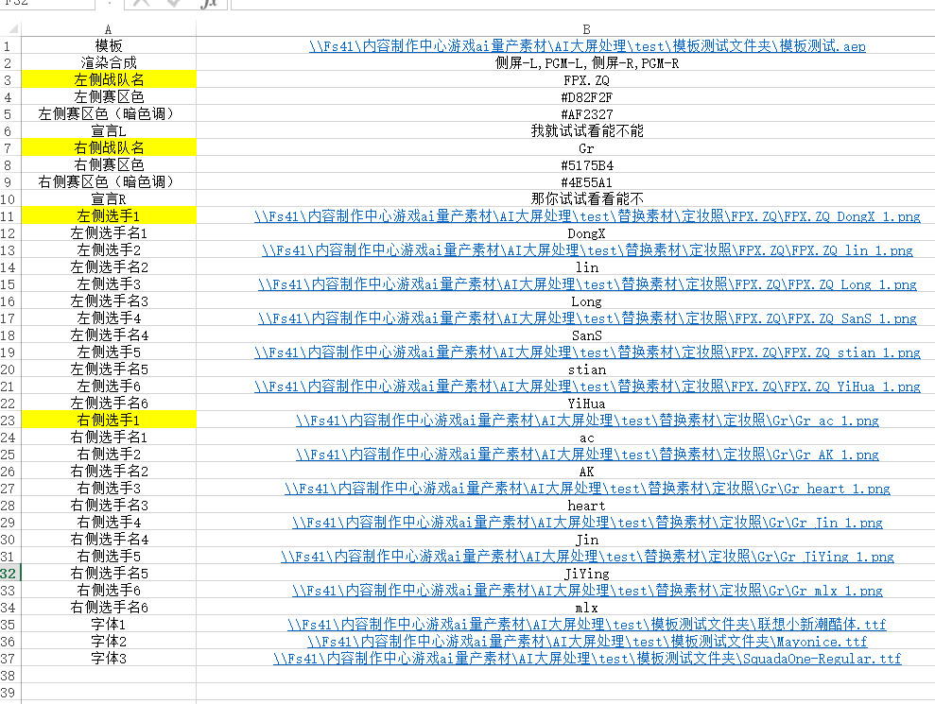
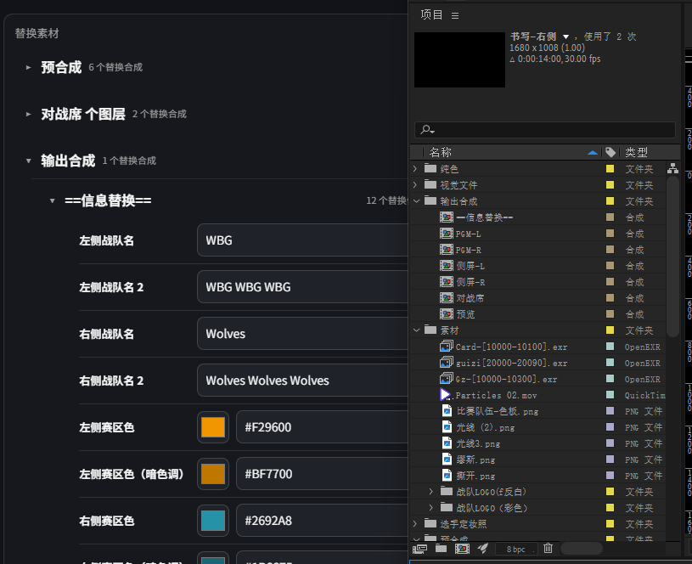
CASE 02
Target2：素材自动替换消除重复劳动
通过约定 AEP 工程和素材文件的组织与命名，实现素材自动识别替换，减少人工逐一替换素材操作。

Slide 14
SUMMARY
两个案例，证明从需求到生产系统的完整能力
研究、产品、算法与本地执行不是分散功能，而是一条连续的交付链路
游戏回流
大屏渲染
提示词、渠道规则、批量任务、审核连成生产闭环。
用平台调度本地节点，自动解析 AEP、AE 自动替换渲染并回传结果。
研究驱动的产品化
本地执行基础设施
需求澄清
方案设计
工程实现
生产交付
我能够把模糊目标拆成可验证的问题，并将 AI 能力落到可持续运行的真实工作流。

